Slide 1
UNITY-CHAN! Slash!!
- 開発経緯とゲーム紹介 -

Slide 2

開発の動機
幼少期に遊び尽くした Brandish
マウスの普及と共に生まれたあの名作を
タッチ操作で現代に蘇らせたい！

Slide 3
制作にあたって決めていたこと
テクスチャー・3Dモデル・効果音の素材は基本的に自分で作らない →それ以外はほぼ全て自作 (ユニティちゃんのモーションだけ一部既存のものを使用)
有料ツールや有料アセットは新しく買わない(Logic Pro Xのみ有料)
動作の仕組みを全く理解していない技術は使わない
Android のミドルレンジの端末で 60 FPS を出す
コードはなるべく読みやすい状態に保つ

Slide 4
制作環境とツールの使用用途
MacBook Pro (16-inch, 2019) OS 10.15.17
Unity 2021.3.16f1 - 汎用ゲームエンジン
VSCode 1.83.1 - ソースコードエディタ
Blender 3.10 - 3Dモデリング・アニメーション制作用
GIMP 2.10 - 画像処理ツール
Logic Pro X 10.6.3 - 効果音・BGM作成(DAW)
Audacity 2.4.2 - 効果音編集・作成
Git(GitHub) - バージョン管理

Slide 5
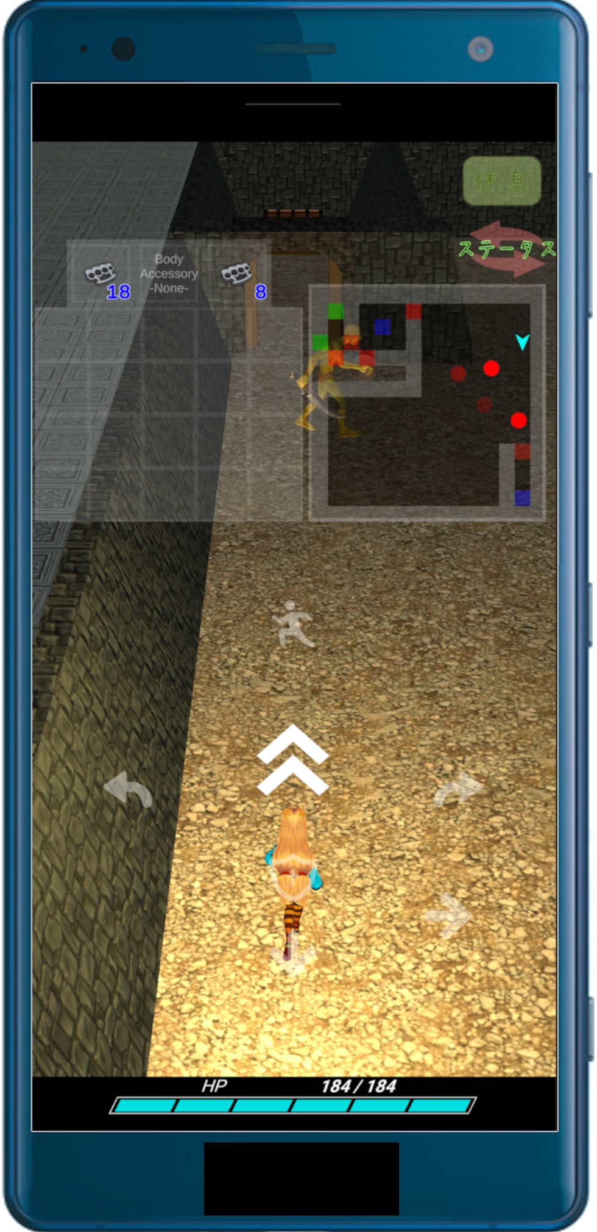
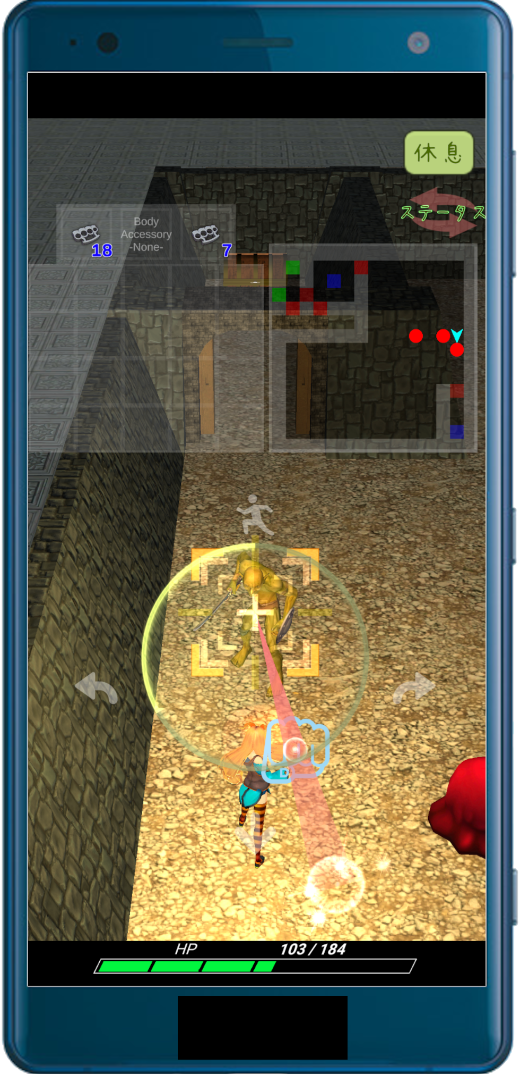
ゲーム画面: 縦UI
移動 UI ボタン
前進
後退
横移動
旋回
ジャンプ
ダッシュ(New!)
戦闘 UI
敵のHPを円形で表示
円形領域内をタップ して攻撃
タップする位置で攻撃タイプが変わる
円形領域からドラッグで引っ張り、照準を合わせて離すとクリティカルヒット
★行き止まり等で実行不可な 操作ボタンは表示されない
★キャラ動作と操作の一体感

Slide 6
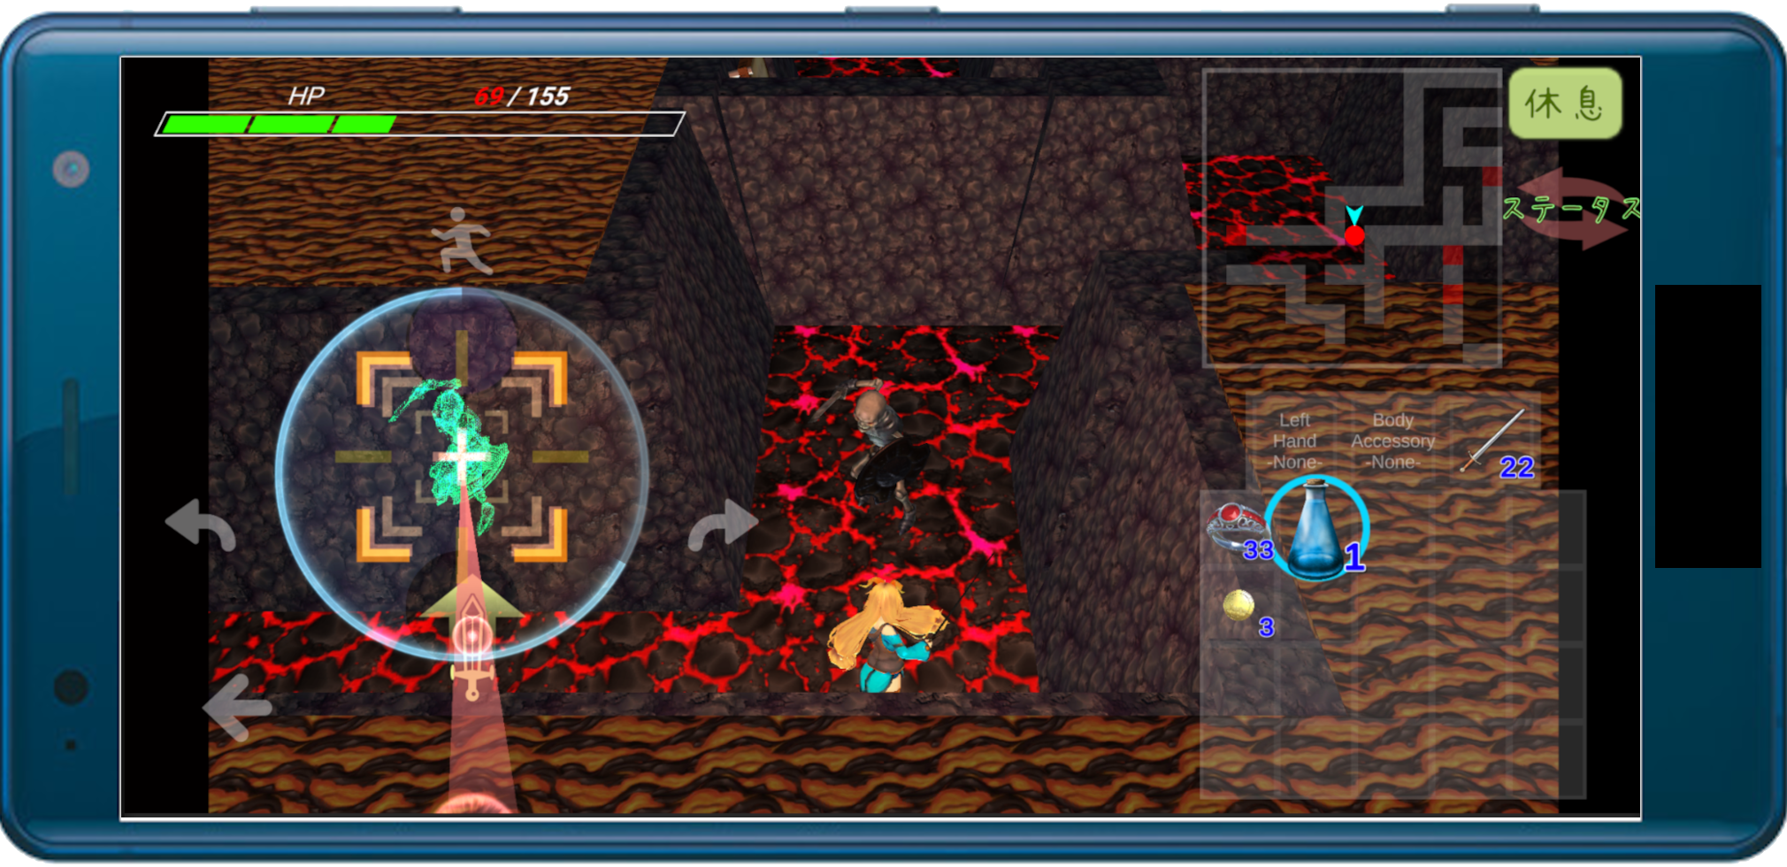
ゲーム画面: 横UI (試験的実装)
画面を横に倒すと横UIに切り替え
操作を両手持ち用に左右分離して配置
カメラの視野角も少し変わる
★戦闘 UI と扉操作系のボタンは中央に残した方が操作感が良さそう

Slide 7
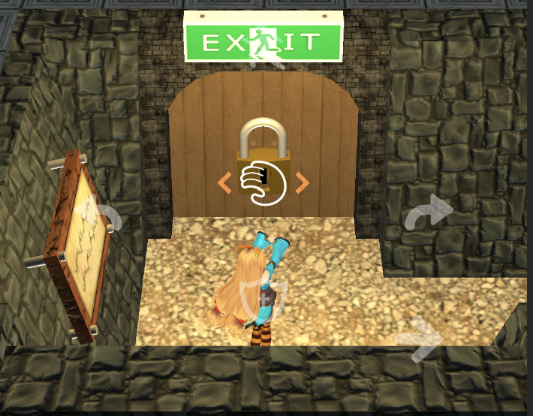
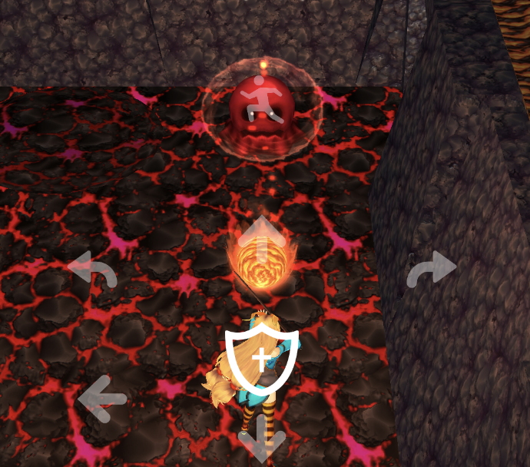
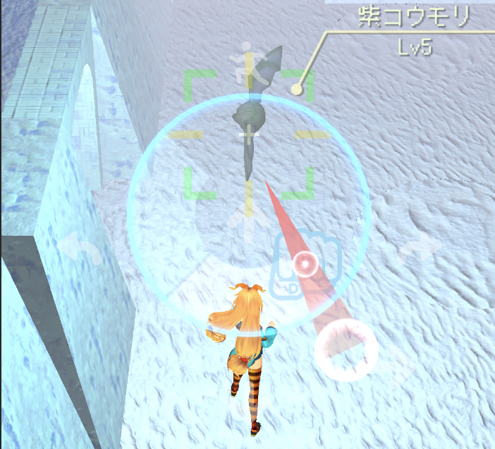
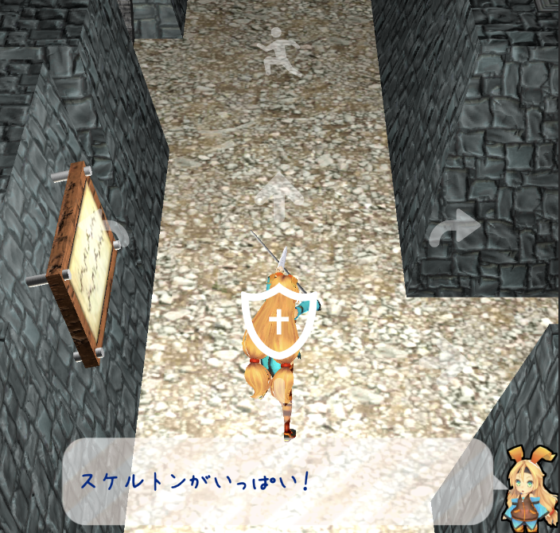
ステージ構成とゲームの流れ(ネタバレ)
地下 1 〜 4 階のダンジョンは自動生成されて、プレイごとに毎回変わる
最終の地下 5 階は固定ダンジョンで、ここでスタート地点の扉の鍵が手に入る
扉の鍵を持っていると『迷宮の番人』が延々と襲いかかってくる
『迷宮の番人』 の攻撃をかいくぐりながらスタート地点まで戻り、扉から脱出する
持ち帰ったアイテムが財産として加算され、得点として評価対象になる
地下1〜2階 (遺跡)
地下3階(溶岩地帯) 時間でダメージを受ける
地下4階(雪の迷宮)
休息不可
地下5階 (神殿)
人為的なトラップあり

Slide 8
こだわったポイント①
振り向き時の視点移動を一瞬で
人間が左右に向く時、その視線変更は一瞬である
人の振り向き感覚的に近い演出にした
『自分』が行動を行っている GUI との一体感
プレイヤーキャラの動作と重なるような操作 UI で共感性を上げる
通常のアクションと違い、カメラを極力プレイヤーキャラの視点に追従させる
★一人称の視点の感覚と、キャラクターとの一体感をできる限り重視

Slide 9
こだわったポイント②
連続攻撃やクリティカル攻撃が可能に
攻撃の種類を指定できるようにし、攻撃キャンセルによる連携を導入
狙いをつけてクリティカル攻撃を行えるようにした
ダッシュ移動の導入
人間の視覚に近い、正面が見通せるようなカメラ視野角を設定
見通した方向にダッシュ移動ができるようにした
★現代のゲームに合わせてスピード感を与えられるように機能追加

Slide 10
こだわったポイント③
ダンジョンの自動生成
1 ~ 4 階までのフロアは自動生成で毎回マップが変わる
Hack & Slash のようなアイテム収集の楽しみ方ができるように
★(広義の)ローグライク要素を取り入れてみた

Slide 11
結果、面白いものは作れたのか？

Slide 12
結果、面白いものは作れたのか？
・・・あまり面白くはならなかった

Slide 13
Brandish の面白さとは？
Third Person 視点でありながら、 まるで一人称としてそこにいるかのような臨場感
タイルマップ移動方式のルールの決まった動きの中での独特なアクション
謎解き要素や、制作者の悪意や作為を踏破していく快感
★挙げればキリがないが、ゲームとしての面白さの中核部に絞りこむとこうなる

Slide 14
Brandish の面白さを実現できたか？
？ Third Person 視点でありながら、 まるで一人称としてそこにいるかのような臨場感
？ タイルマップ移動方式のルールの決まった動きの中での独特なアクション
？ 謎解き要素や、制作者の悪意や作為を踏破していく快感

Slide 15
Brandish の面白さを実現できたか？
◯ Third Person 視点でありながら、 まるで一人称としてそこにいるかのような臨場感
△ タイルマップ移動方式のルールの決まった動きの中での独特なアクション
✕ 謎解き要素や、制作者の悪意や作為を踏破していく快感

Slide 16
Brandish の面白さを実現できたか？
◯ Third Person 視点でありながら、 まるで一人称としてそこにいるかのような臨場感
△ タイルマップ移動方式のルールの決まった動きの中での独特なアクション
✕ 謎解き要素や、制作者の悪意や作為を踏破していく快感

Slide 17
一人称としてそこにいるかのような臨場感
視点の切り替えや視野角を人間の感覚に近づけ、緊張感を演出できた
UI の操作とキャラクターの動作を一致させ、一体感を実現できた

Slide 18
Brandish の面白さを実現できたか？
◯ Third Person 視点でありながら、 まるで一人称としてそこにいるかのような臨場感
△ タイルマップ移動方式のルールの決まった動きの中での独特なアクション
✕ 謎解き要素や、制作者の悪意や作為を踏破していく快感

Slide 19
タイルマップ式の独特なアクション
移動の操作感はある程度、原典に近いものになった
ダッシュを導入して、軽快な移動を可能にした
タイル移動とアナログ感の融合により独特なアクションになっている
タイルマップを生かしたアクションがあまり実装できていない
戦闘の操作感にまだぎこちなさが残るので改良が必要
縦UI だと戦闘UI と前進ボタンが干渉する瞬間があり、ストレスになる

Slide 20
Brandish の面白さを実現できたか？
◯ Third Person 視点でありながら、 まるで一人称としてそこにいるかのような臨場感
△ タイルマップ移動方式のルールの決まった動きの中での独特なアクション
✕ 謎解き要素や、制作者の悪意や作為を踏破していく快感

Slide 21
謎解き要素・悪意や作為を踏破していく快感
ランダム生成のダンジョンで謎解き・悪意や作為を設定するのは困難
各階のマップの雰囲気に因んだ地形トラップは実装できていない
苦肉の策で地下 5 階を固定マップにしたが、簡単な仕掛けしか実装できていない
★ランダム生成やHack & Slash 要素を活かすなら、アイテムを持ち帰って 『拠点を発展させる』『プレイヤーの基礎能力を上げる』等の要素が必要

Slide 22
開発において良かった点
自動テスト(単体テスト)を導入していた
自動でテストできることも有用だが、単体の部品ごとに即テストできることが重要
修正や仕様変更の影響を毎回確認することができる
開発終盤に膨れ上がる負担をかなり軽減できていた
CGエンジニア検定(エキスパート)の勉強をしてから始めた
公式ドキュメントの内容を理解しながら読めた
シェーダープログラムに抵抗なく馴染めた
苦手だった空間ベクトルと少しだけ仲良くなった

Slide 23
開発において苦労した点
Unity 既存のシェーダーをほとんど使えず、カスタマイズや自作が大変だった
無料アセットに不具合が多く、カスタマイズや修正が大変だった
Unity 入門書に書かれていた実装は、最終的にほとんど書き換えが必要だった
Unity の Editor は優秀だが、Editor 機能を使うのにスクリプトの実装がかなり 引きずられて大変だった
Android でプレイする要件を満たすため、リアルタイムでの セーブ・ロード等の実装が必要になった
★書き出せばキリがないほど想定外の苦労がたくさんあった…

Slide 24
開発における反省点
工数の予測が全く立たず、時間をかけすぎた
初めて作るゲームの規模を明らかにオーバーしている
通常のビジネスアプリに比べて、ゲームは要求される品質レベルが相当に高い
設計が甘い状態のまま、開発を破綻させないメンテナンスに時間を掛けてしまった
面白さの中核となる部分から作るべきだった
ゲームが全然面白くない状態で作業を続けていてもモチベーションが保てない
中核部を作ってみて面白くなかったら捨てる判断も必要
最終的なゲームデザインに不要な機能を実装してしまった

